Slide 1
Lze lépe zadávat veřejné zakázky?
Mgr. Jiří Šimon
Konference CzechMed
Praha 21. 3. 2019

Slide 2

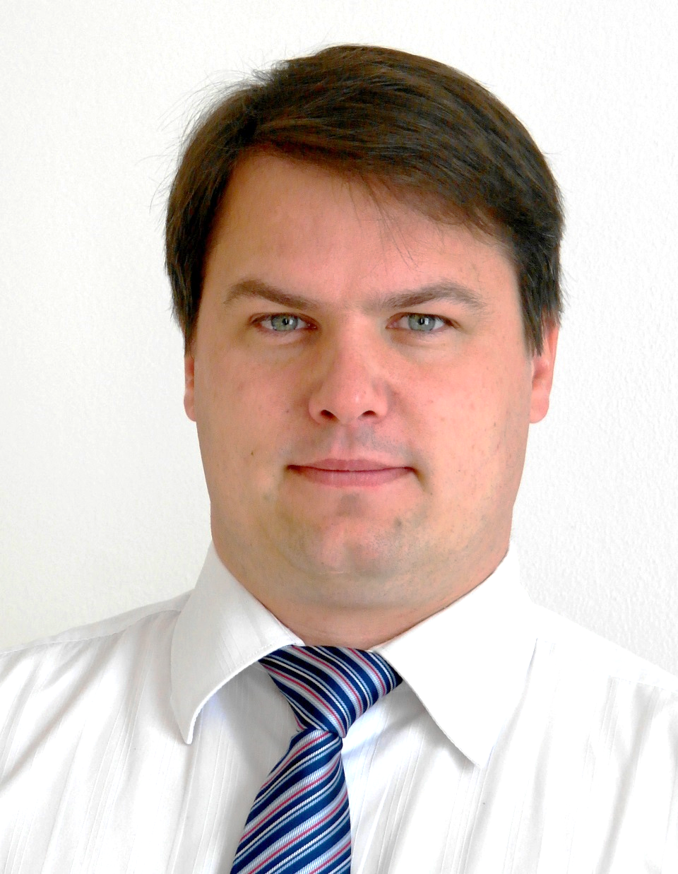
Mgr. Jiří Šimon
Ministerstvo zemědělství (od 2014)
  ředitel Odboru pro veřejné zakázky
Ministerstvo pro místní rozvoj (od 2010)
  referent a vedoucí oddělení metodiky ZVZ
Best Value Procurement – B-certificate (2018)
Certified Public Procurement Expert
  Executive Academy Wien (2019)

Slide 3
Obsah mého příspěvku
Příprava veřejné zakázky
Společensky odpovědné zadávání
Kvalitativní hodnocení nabídek
Metoda Best Value Approach

Slide 4
Klasická příprava zadávacího řízení v roce 2019 …
… cesta nejmenšího odporu

Slide 5

„Recyklace zadávacích podmínek“
„Recykluji“ zadávací podmínky předchozí zakázky, popřípadě celou zadávací dokumentaci vč. smlouvy
Dosud vše fungovalo…, nikdo si nestěžoval…, nějak to dopadlo

Slide 6

„Inspirace jinými…“
Stáhnu zadávací podmínky důvěryhodného zadavatele
a drobně poupravím…
Kombinací více dobrých řešení …
…vznikne jistě ještě lepší…

Slide 7

Nechám si vše zpracovat „na klíč“
Externí experti vše připraví…, my tomu přece nerozumíme…, oni tomu rozumí a dostanou zaplaceno…, nemáme kapacitu…

Slide 8
Vše vypadá tak jako vždy, zadávací dokumentace schválena, zahájeno zadávací řízení …
… a doufáme, že podepíšeme smlouvu.
…pak už se to nějak zařídí…
… lépe to přeci v zakázkách nejde…

Slide 9
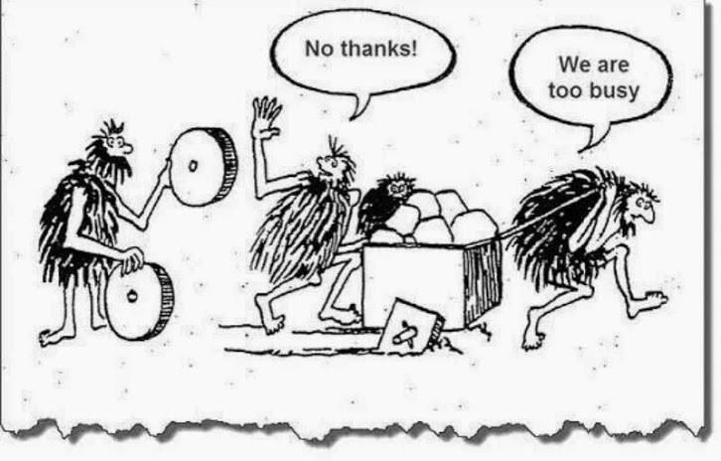
Nemáme čas přemýšlet o tom, co skutečně potřebujeme …
… jsme příliš zaneprázdnění

Slide 10
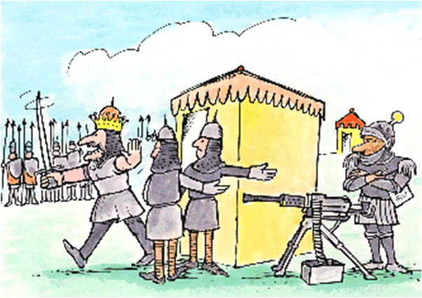
Natož přemýšlet o inovacích…

Slide 11
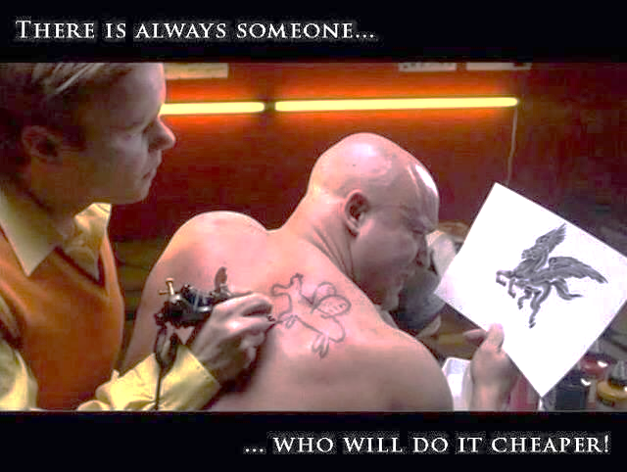
Soustředíme se výhradně na pořizovací cenu …

Slide 12
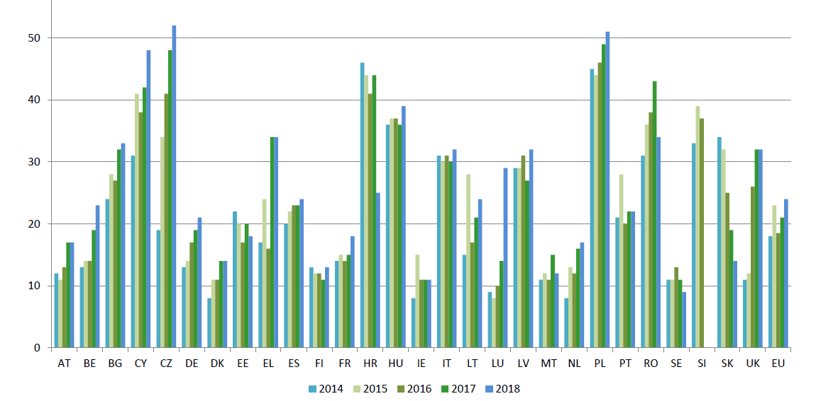
V hodnocení „jen na cenu“ jsme nejlepší v EU

Slide 13

Aby však byla i kvalita…

Slide 14
Podobné starosti však řeší / řešili i v ostatních zemích
jen se inspirovat…

Slide 15
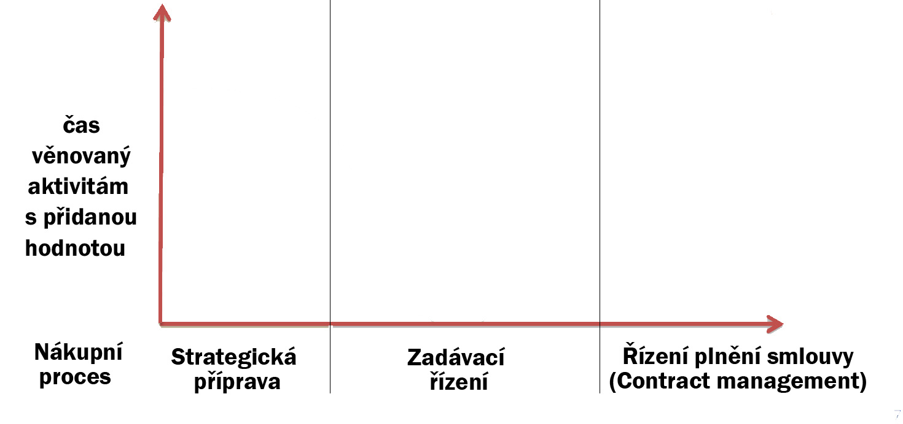
„Nové DNA veřejného zadávání“ (CCS UK)

Slide 16
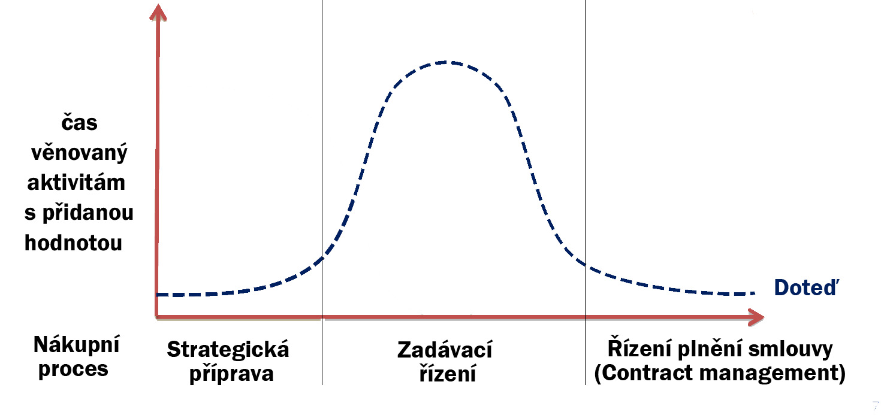
„Nové DNA veřejného zadávání“ (CCS UK)

Slide 17
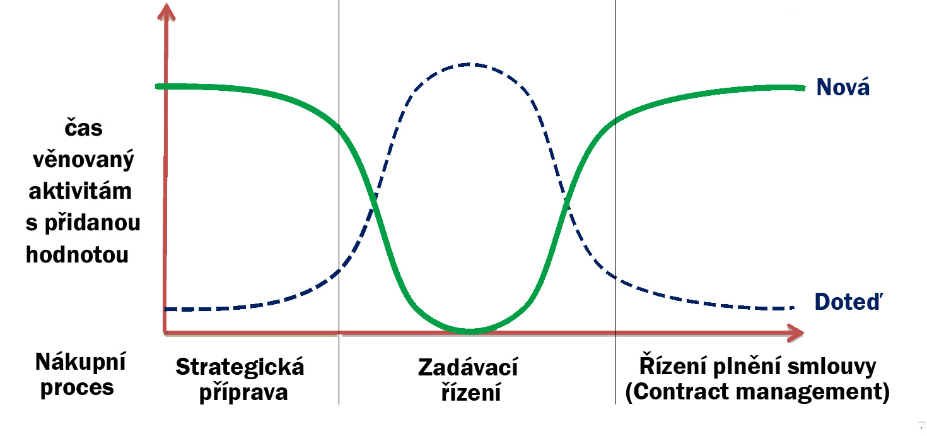
„Nové DNA veřejného zadávání“ (CCS UK)

Slide 18
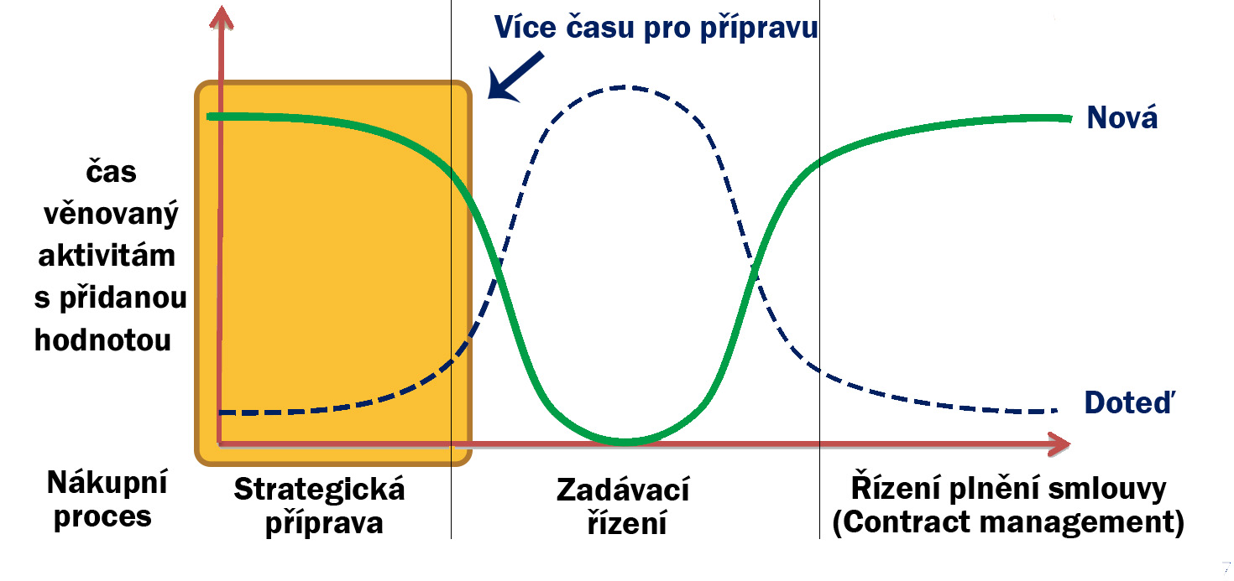
„Nové DNA veřejného zadávání“ (CCS UK)

Slide 19
Jaké jsou možnosti, čím začít?
… nebát se, přemýšlet, komunikovat …

Slide 20
Strategická příprava
?
Jaké jsou potřeby?
Kdo jsou zúčastněné osoby dotčené zakázkou/projektem?
Jak vypadá trh? Co nabízí? Jaké mám postavení?
Jak budu zakázku zadávat?
  Jednotlivé zadání, rámcová dohoda, dynamický nákupní systém
  Samostatné zadání, sdružené zadávání, centrální zadávání
  Rozdělení na části – funkčně, regionálně?
  Je předmět běžně dostupný nebo je potřeba jej připravit „na míru“? Připadá v úvahu uvažovat o inovacích?

Slide 21
Potřeba vs. Předmět veřejné zakázky
?
Je to, co potřebuji, skutečně tím, co zadávám?
Existují alternativní řešení?
Chci získat to nejlevnější, to nejnutnější, nebo to, co potřebuji?
Zadavatel specifikuje předmět veřejné zakázky tak, aby obdržel porovnatelné nabídky.
  Jaký je nutný rozsah vymezení předmětu zakázky?

Slide 22
Předběžné tržní konzultace
Komunikace s trhem – zdroj poznatků i inspirace
Příprava dodavatelů na soutěž
Možnost individuálních konzultací i setkání s dodavateli
  Prezentace záměrů, představ i zamýšlených zakázek
Tip: Public Procurement - Guidance for Practitioners (2018)
CZ: Pokyny k zadávání veřejných zakázek určené aplikujícím
odborníkům)

Slide 23

Odpovědné veřejné zadávání
Chci využít nákupní příležitosti k prospěchu společnosti
v oblasti, která se netýká přímo mého nákupu?
Zelené-, společensky odpovědné-, fair trade, eko-, bio-, udržitelné-, uhlíková stopa …
Tip:
ISO 20400:2017
Sustainable procurement
www.sovz.cz

Slide 24
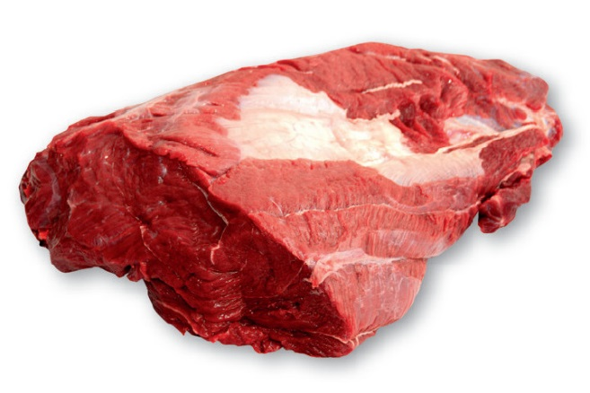
Hodnocení MEAT
MEAT = most economically advantageous tender
Multikriteriální hodnocení ekonomicky nejvhodnější nabídky
  Náklady životního cyklu výrobku
  Kvalitativní stránka výrobku s ohledem na jeho užitnou hodnotu,
  Přidaná hodnota a související náklady/úspory
  Testování vzorků
  …

Slide 25

Best value approach
Ucelená metoda kvalitativního hodnocení
  Hodnocení odborné úrovně, opatření ke zmírnění rizik zadavatele, přidaná hodnota, kvalita projektového manažera a cena
Důraz na vymezení potřeb a cílů
  Relativně obecné zadání, relativně obecná nabídka, detaily řešeny před podpisem smlouvy s vybraným uchazečem na základě zadávací dokumentace a nabídky
Dodavatel není motivován k „podseknutí“
své nabídkové ceny

Slide 26
Best value approach - proces
Otevřené řízení
Nabídka:
  3x2 A4 strukturovaných informací – „dominantní informace“
  anonymizovaná forma sdělení
  dvouobálková metoda – bez znalosti ceny jsou posuzována kvalitativní kritéria
Fáze ověření
  vybraný uchazeč dokládá veškerá tvrzení detailními informacemi
  před podpisem smlouvy začíná projektové řízení v přípravné fázi projektu.

Slide 27
Best value – dominantní informace
informace, která je ověřitelná a prokazuje splnění relevantního předpokladu nebo vybavenost a zkušenost v číselně, či jinak vyjádřitelných hodnotách
  důkazy a jiné skutečnosti
  prokazují pravdivost, správnost, přesnost a relevantnost údajů uvedených dodavatelem
  ověřovány v ověřovací fázi

Slide 28
Dominantní informace – příklad č. 1
Závazek
  Vzhledem k využití našich nejmodernějších procesů zaručujeme velmi rychlou odezvu v případě dotazů.
Odůvodnění
  Máme mnohaleté zkušenosti a vysokou spokojenost zákazníků.
  Naše řešení využívá supermoderní SW a je plně automatizované.
  V rámci produktu nabízíme přímou linku na naše zkušené projektové manažery, kteří jsou neustále k dispozici a kteří se s klientem neprodleně spojí, aby vyřešili jeho požadavky tím nejlepším způsobem.

Slide 29
Dominantní informace – příklad č. 1
Závazek
  Vzhledem k využití našich nejmodernějších procesů zaručujeme velmi rychlou odezvu v případě dotazů.
Odůvodnění
  Máme mnohaleté zkušenosti a vysokou spokojenost zákazníků. Naše řešení využívá supermoderní SW a je plně automatizované.
  V rámci produktu nabízíme přímou linku na naše zkušené projektové manažery, kteří jsou neustále k dispozici a kteří se s klientem neprodleně spojí, aby vyřešili jeho požadavky tím nejlepším způsobem.

Slide 30
Dominantní informace – příklad č. 2
Závazek
  Během 3 měsíců poskytneme řešení, které odpovídá technické specifikaci na 100 %, což odpovídá cíli zadavatele na
  „co nejrychlejší řešení“.
Odůvodnění
  Řešení, které implementujeme do Vašeho podniku, je plně automatizované. Tento produkt byl v posledních letech použit
  u 10 společností. U všech těchto 10 klientů vyhovovalo řešení technické specifikaci na 100 % a bylo implementováno
  do 3 měsíců od podpisu smlouvy.

Slide 31
Dominantní informace – příklad č. 2
Závazek
  Během 3 měsíců poskytneme řešení, které odpovídá technické specifikaci na 100 %, což odpovídá cíli zadavatele na
  „co nejrychlejší řešení“.
Odůvodnění
  Řešení, které implementujeme do Vašeho podniku, je plně automatizované. Tento produkt byl v posledních letech použit
  u 10 společností. U všech těchto 10 klientů vyhovovalo řešení technické specifikaci na 100 % a bylo implementováno
  do 3 měsíců od podpisu smlouvy.

Slide 32
Dominantní informace – příklad č. 3
Závazek
  Náš poddodavatel realizoval 10 projektů na úpravy hrází, které byly hodnocené jako velmi kvalitní. Minimální úroveň hodnocení těchto projektů přitom byla 8 z 10, což odpovídá cíli zadavatele, kterým je poskytnutí „kvalitního díla.“
Odůvodnění
  Kvalita plnění našeho poddodavatele, kterého využijeme k realizaci této VZ, byla hodnocena u posledních 2 projektů průměrně
  8,5 body z 10. Během těchto projektů bylo v posledních
  12 měsících realizováno celkem 24 úprav hrází pro zadavatele (Správu povodí).

Slide 33
Dominantní informace – příklad č. 3
Závazek
  Náš poddodavatel realizoval 10 projektů na úpravy hrází, které byly hodnocené jako velmi kvalitní. Minimální úroveň hodnocení těchto projektů přitom byla 8 z 10, což odpovídá cíli zadavatele, kterým je poskytnutí „kvalitního díla.“
Odůvodnění
  Kvalita plnění našeho poddodavatele, kterého využijeme k realizaci této VZ, byla hodnocena u posledních 2 projektů průměrně
  8,5 body z 10. Během těchto projektů bylo v posledních
  12 měsících realizováno celkem 24 úprav hrází pro zadavatele (Správu povodí).

Slide 34
Hodnoticí kritéria
Odborná úroveň
Odbornost dodavatele vztahující se k předmětu VZ, která je prokazatelně přínosná pro naplnění účelu VZ
Rizika
Opatření k minimalizaci vzniku či negativního dopadu rizik na naplnění účelu VZ
Pokročilé řešení
Soubor vylepšení zpracovaný dodavatelem nad minimální rámec
Projektový manažer, klíčové osoby realizace
Bodovaný rozhovor hodnotící vlastnosti a schopnosti projektového manažera, popř. klíčových osob realizace.
Nabídková cena
Cena za realizaci vč. nabízených vylepšení

Slide 35
Způsob hodnocení
10-8-6-1 (Odborná úroveň, pokročilé řešení)
10-8-6-4-2 (Rizika, Vlastnosti projektového manažera)
Možnost přepočítávání bodů na peníze – odečítání/přičítání k nabídkové ceně

Slide 36
Možnosti inspirace – Best Value Approach
Svět:
  Dean Kashiwagi
  Best Value Group, Best Value Europe
ČR:
  SŽDC – pilotní projekty (spolupráce ARI)
  Masarykova univerzita
  Město Brno
  Ministerstvo zemědělství (příprava, PTK)

Slide 37
Resumé
Komunikace s dodavateli – transparentně a efektivně
Hodnocení na cenu – jednoduché či riskantní?
Kvalitativní hodnocení – motivace dodatele?
Best Value Approach – utopie či hudba budoucnosti?

Slide 38
Děkuji Vám za pozorné naslouchání
jiri.simon.kpy@gmail.com

